Slide 1



INISIASI 5
Distribusi Normal

Slide 2
TUJUAN INSTRUKSIONAL KHUSUS
Setelah mempelajari materi ini diharapkan mahasiswa mampu:
Menghitung peluang distribusi normal menggunakan distribusi normal standar
Menyelesaikan persoalan yang terkait dengan perhitungan peluang distribusi normal.

Slide 3
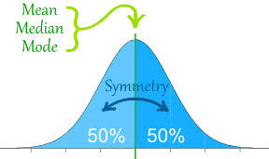
Variabel random normal
Merupakan variable random kontinu
Bentuk distribusi : simetrik
Mean, median, dan modus berada pada nilai yang sama
Peluang merupakan luasan dibawah kurva kepadatan normal

Slide 4
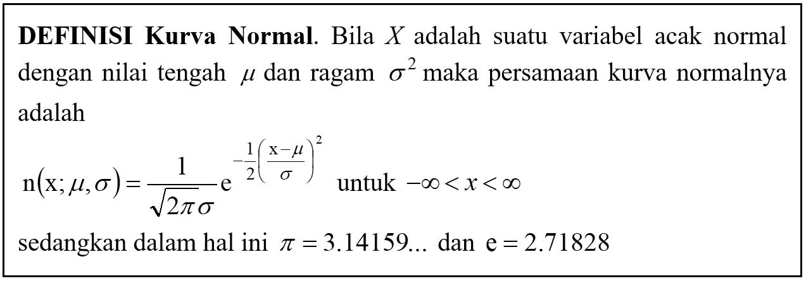
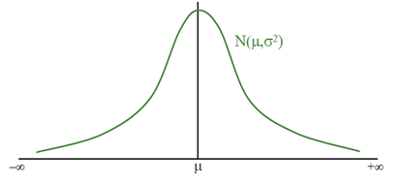
Persamaan kurva normal dipengaruhi oleh dua parameter, yaitu μ dan σ, yang masing-masing merupakan nilai tengah (mean) dan standar deviasinya.
Sehingga variable acak X yang menyebar normal dituliskan :
X ~ Normal (μ , σ²)

Slide 5
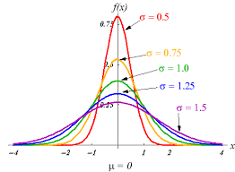
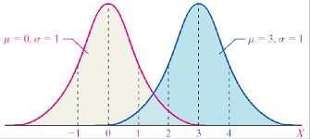
Kurva normal dengan mean berbeda namun standar deviasi sama
Kurva normal dengan mean sama namun standar deviasi berbeda

Slide 6
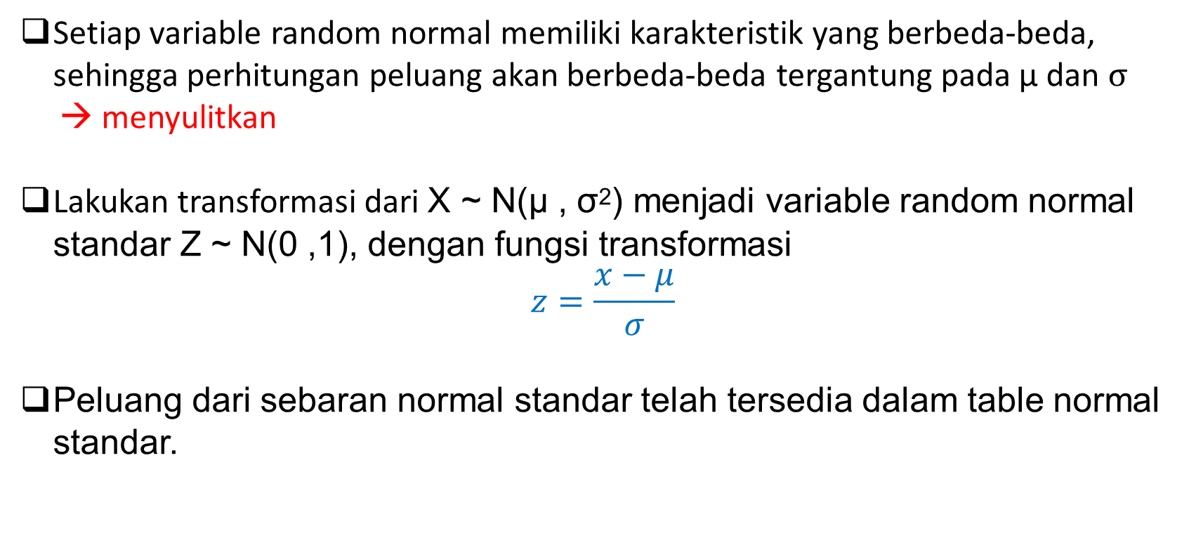
Distribusi normal standar
Setiap variable random normal memiliki karakteristik yang berbeda-beda, sehingga perhitungan peluang akan berbeda-beda tergantung pada µ dan $σ$
→ menyulitkan
Lakukan transformasi dari X ~ N(μ , σ²) menjadi variable random normal standar Z ~ N(0 ,1), dengan fungsi transformasi
$$z=\frac{x−μ}{σ}$$
Peluang dari sebaran normal standar telah tersedia dalam table normal standar.

Slide 7
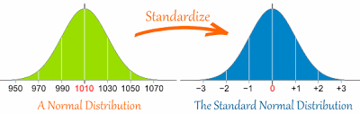

Slide 8
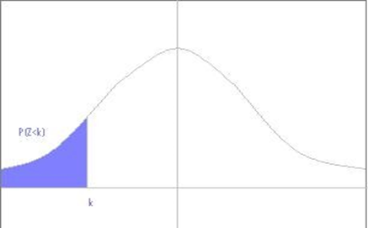
Hitunglah peluang Z kurang dari 1,37.
P(z<1,37)
Cara membaca tabel normal standar
P(z<1,37) = 0.9147
Nilai peluang didalam tabel normal baku adalah peluang peubah acak Z kurang dari nilai k (P(Z<k)).
Tabel normal standar
Menghitung peluangnya dari kiri ke kanan

Slide 9
P(z<-1.645)
P(z>1.645)
1.645 adalah nilai z_{0.05}

Slide 10

Contoh 5.1
Sebuah perusahaan bebek potong mendapatkan bahwa berat rata-rata bebek yang sudah bersih adalah 2,5 kg dengan simpangan baku 0,8 kg. Jika seekor bebek potong diambil secara acak, tentukanlah :
peluang berat bebek kurang dari 3,0 kg
peluang berat bebek lebih dari 3,5 kg
peluang berat bebek antara 2,0 hingga 2,7 kg

Slide 11
Jawaban
a. P(X < 3,0)
Lakukan transformasi X ke Z
P(X<3,0) = P(Z<0,63)
Jadi, peluang berat bebek kurang dari 3 adalah 0,7357.

Slide 12
.
b. P(X > 3,5)
Lakukan transformasi X ke Z
P(X>3,5) = P(Z<1,25)
Jadi, peluang berat bebek lebih dari 3,5 kg adalah 0,1056.

Slide 13

c. P(2,0$≤X≥$ 2,7)
Dalam persoalan ini pemecahan dilakukan dalam dua langkah. Yaitu :
Jadi, peluang berat bebek antara 2 kg sampai 2,7 kg adalah 0,3344.

Slide 14

SELESAI
Jangan lupa selalu berdoa sebelum dan sesudah belajar.

